Slide 1
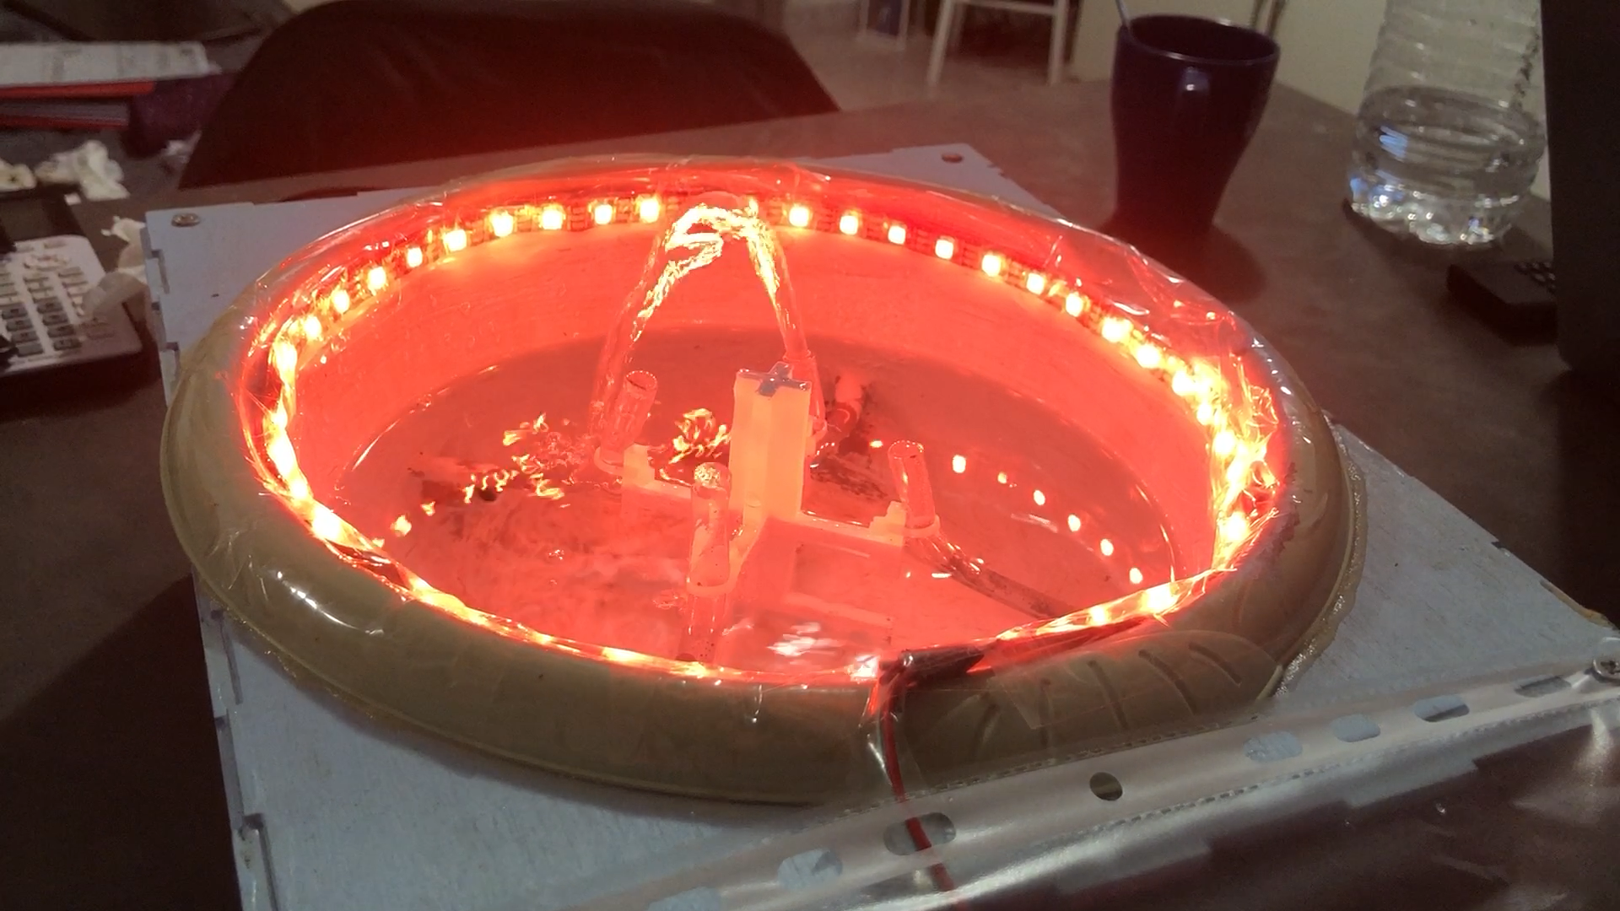
Smart Fountain
CHAptoukaev Adam
RAKOTOHARIFETRA NALY
PEIP2 Lundi 11 mars 2019

Slide 2
Sommaire
Introduction
Présentation
Objectif
Description
Les composants
Algorithme du programme
Chronologie de la fabrication
Planning initial
Résultat final
Conclusion

Slide 3
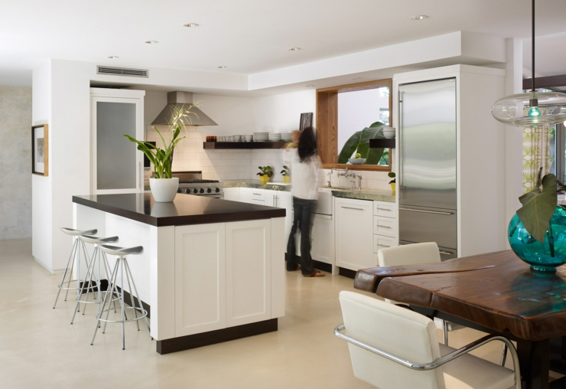
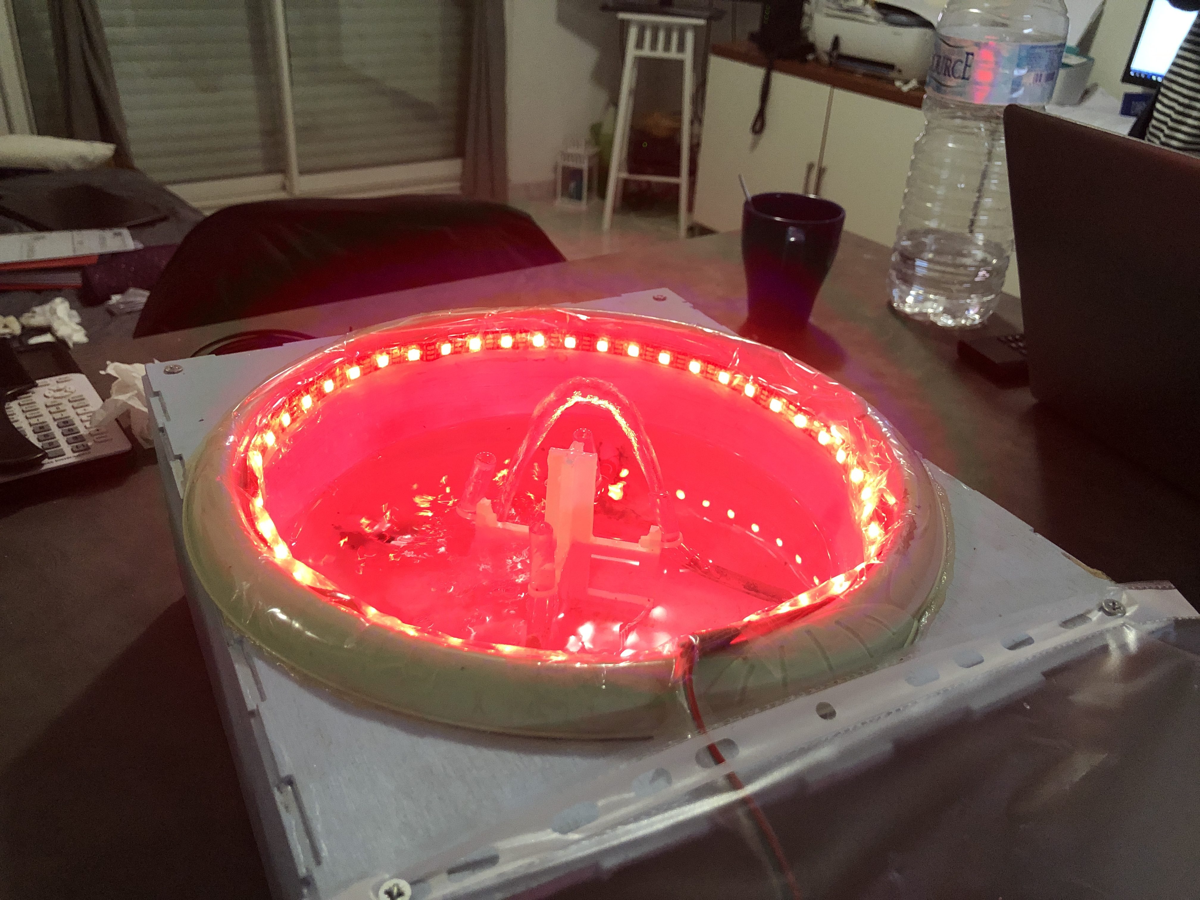
Introduction
Présentation
Transportable
Connecté
Simple
Décoratif

Slide 4
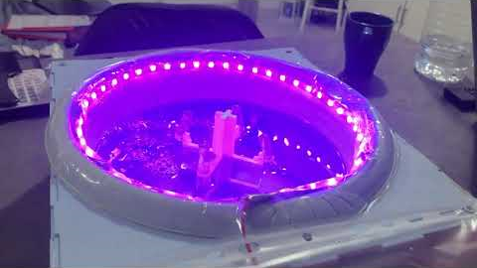
Introduction
Objectif
Séduire le public
Connecté via smartphone
Divertissement et décoratif
Le futur de la domotique

Slide 5
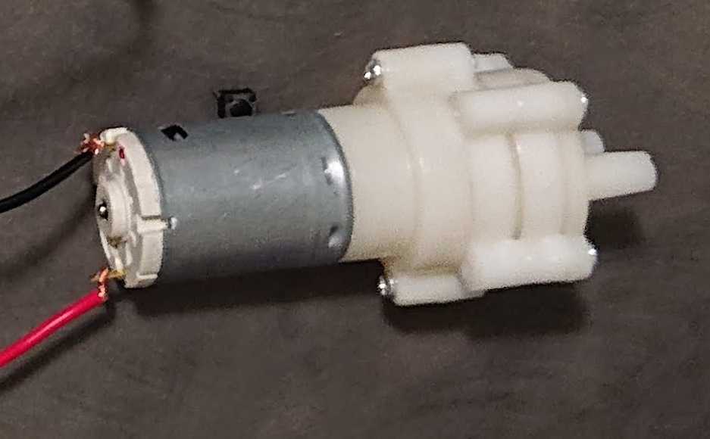
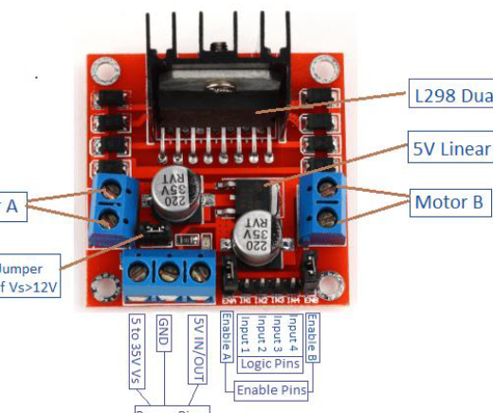
Description
Composants
4 Pompes à eau
2 double pont-H L298N

Slide 6
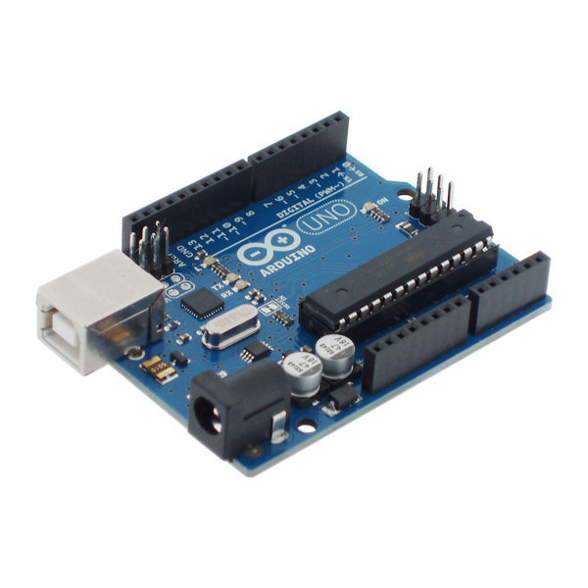
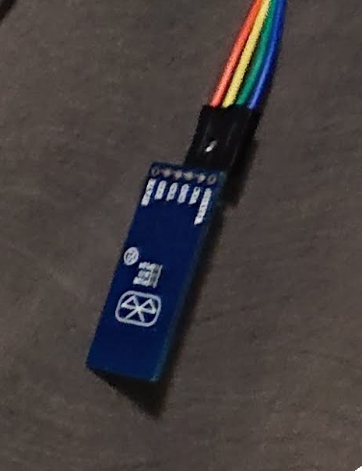
Description
Composants
Carte Arduino UNO
Module Bluetooth HC-06

Slide 7
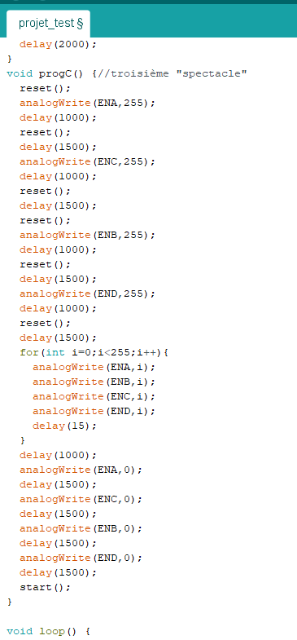
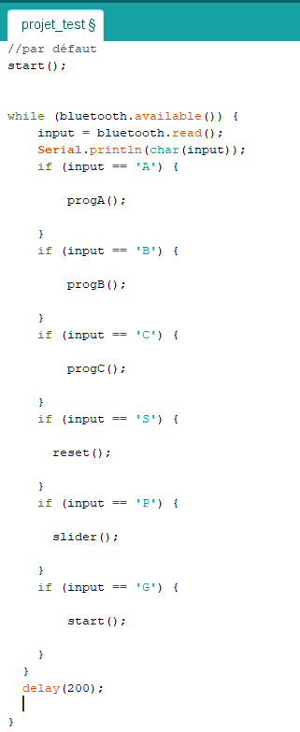
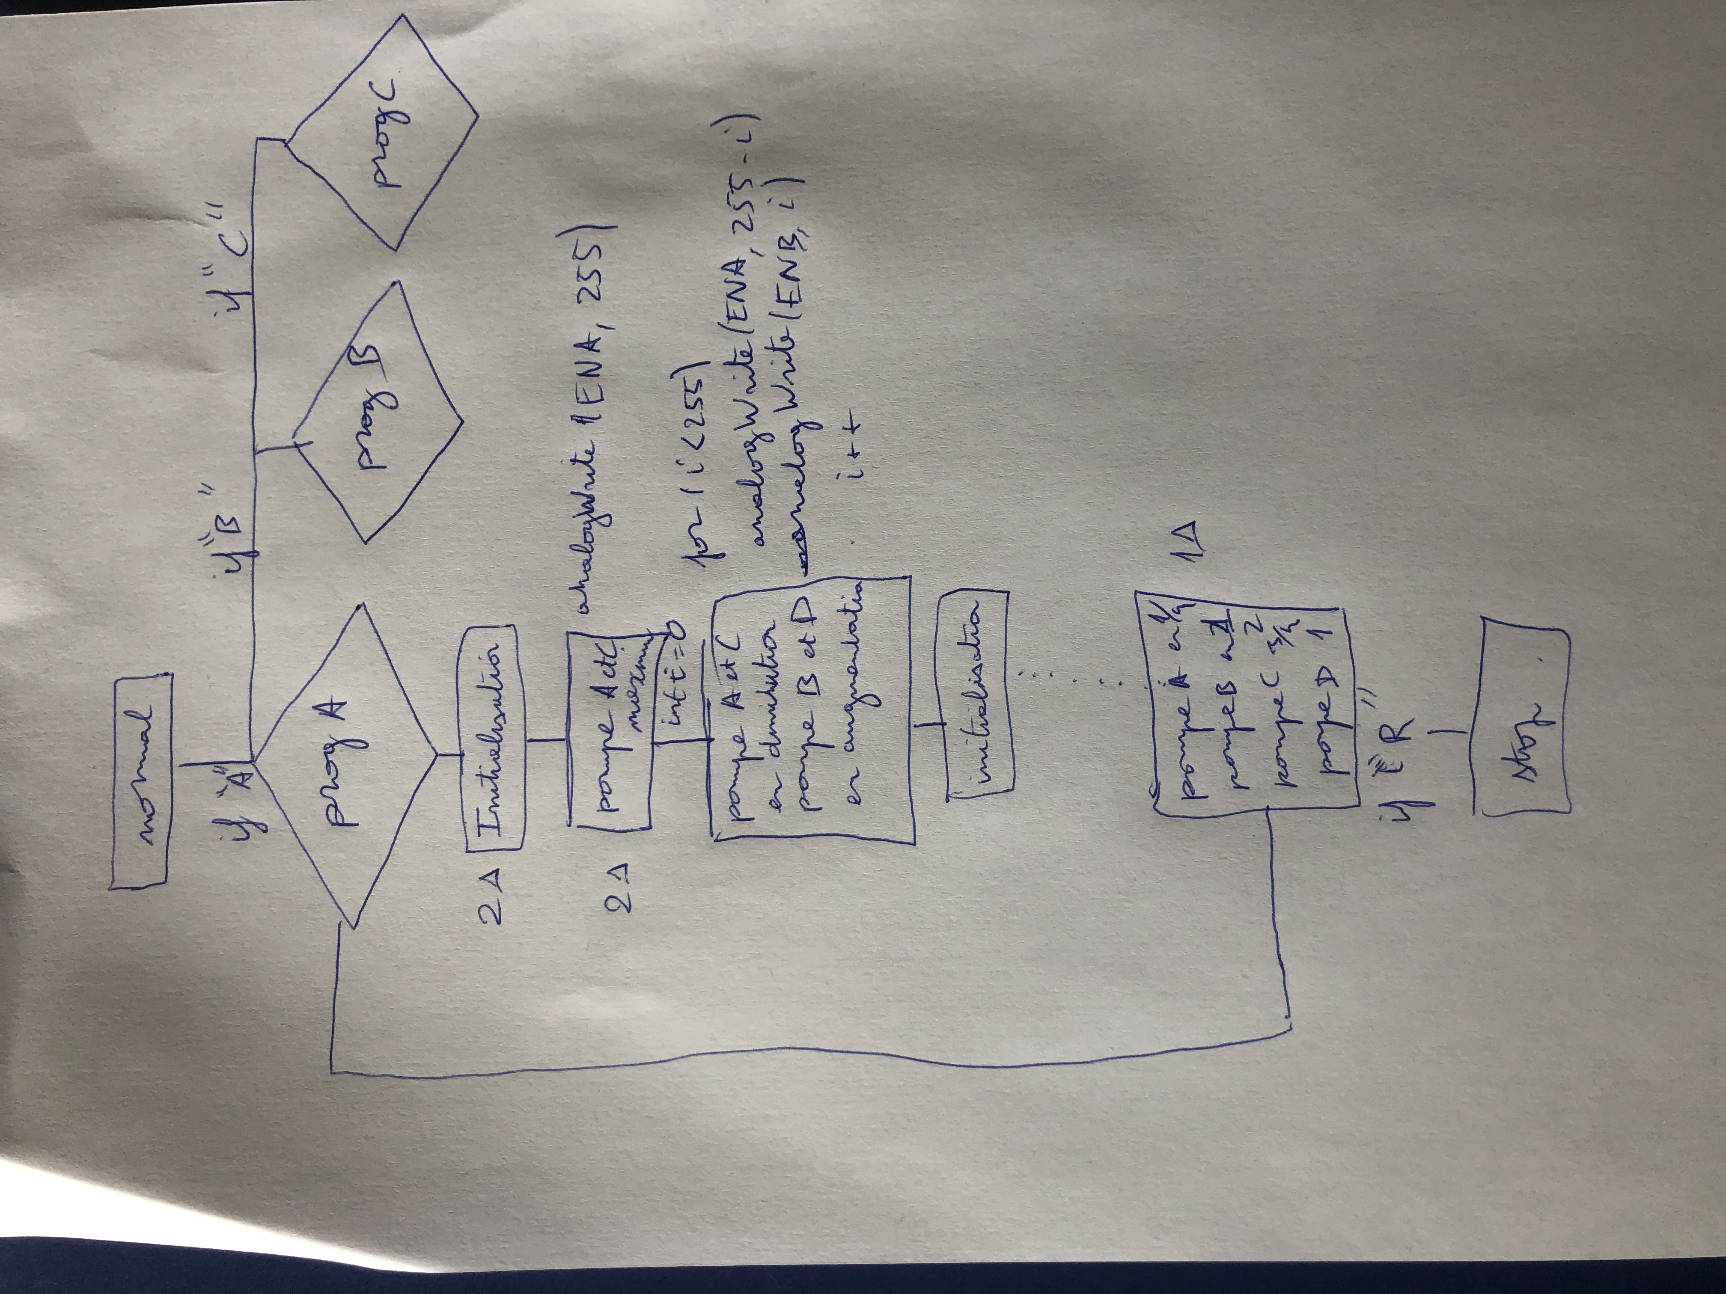
Description
Algorithme

Slide 8
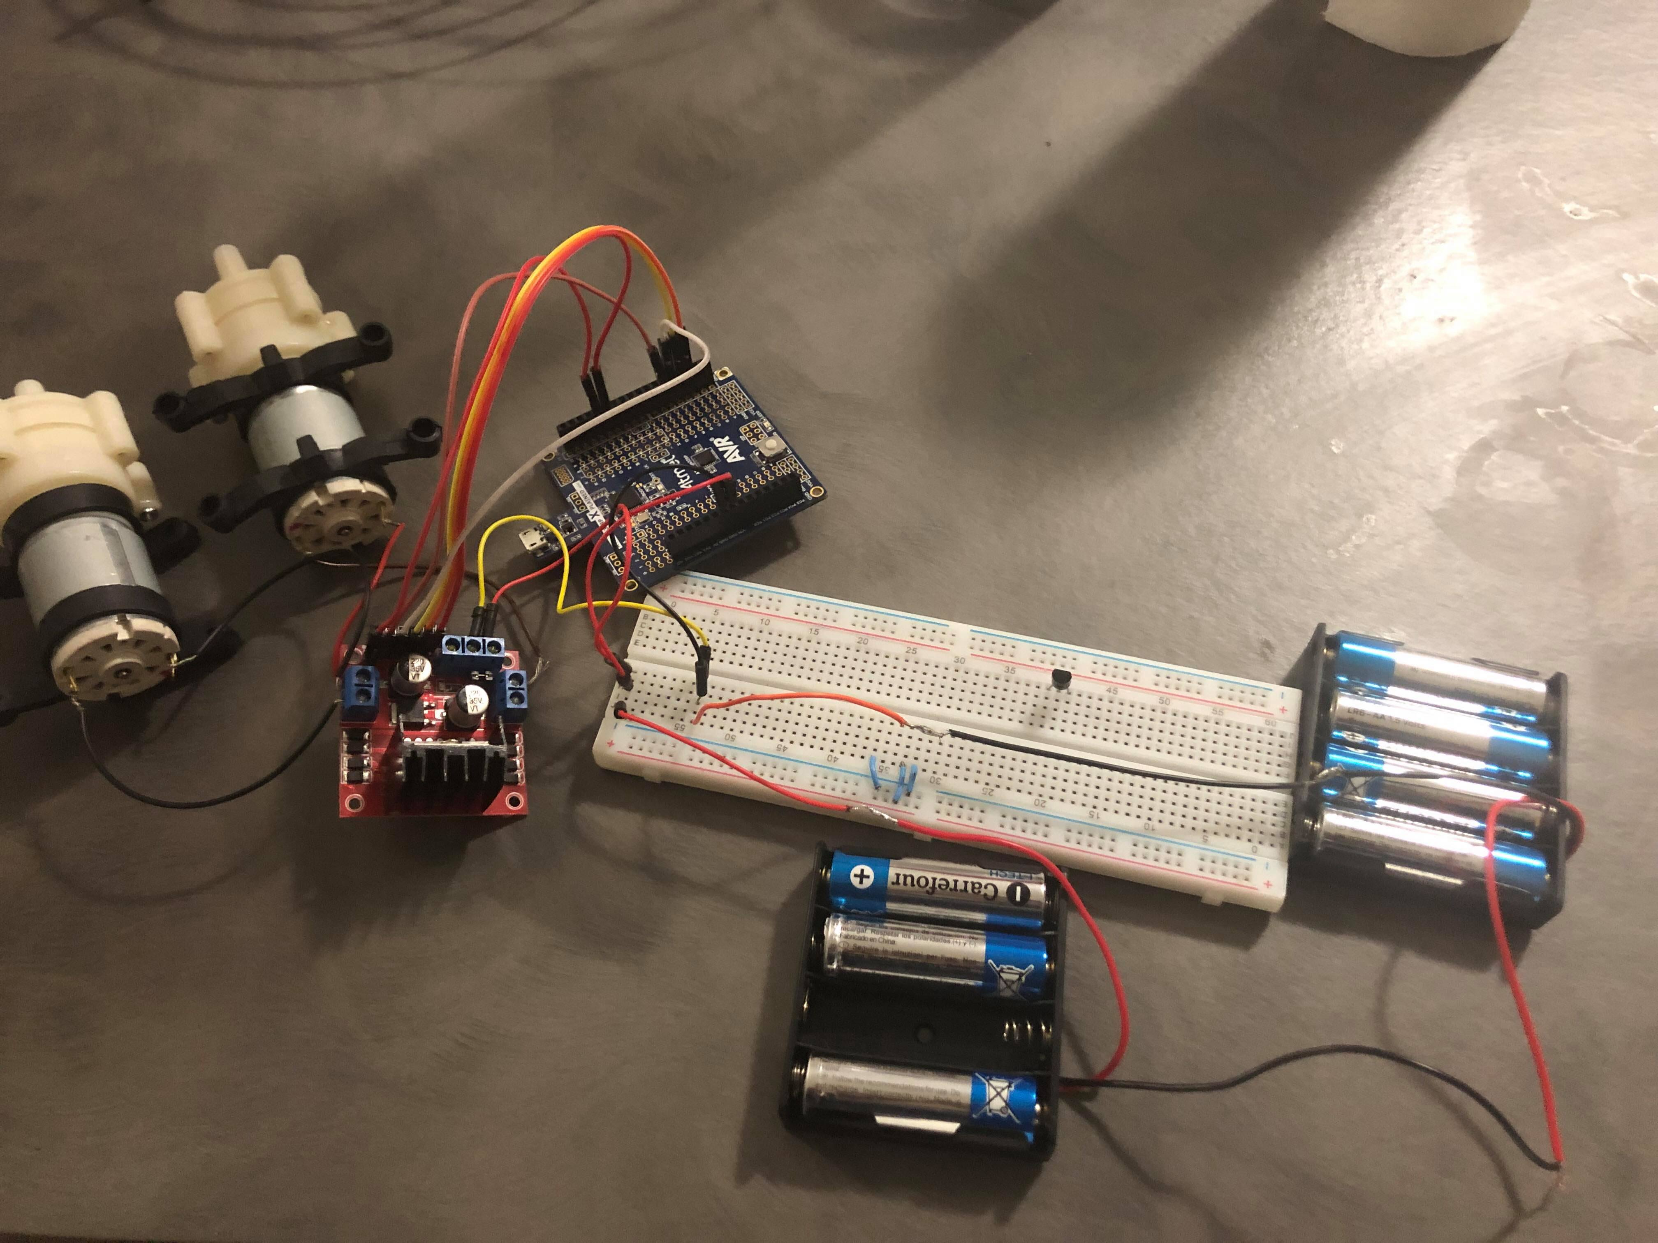
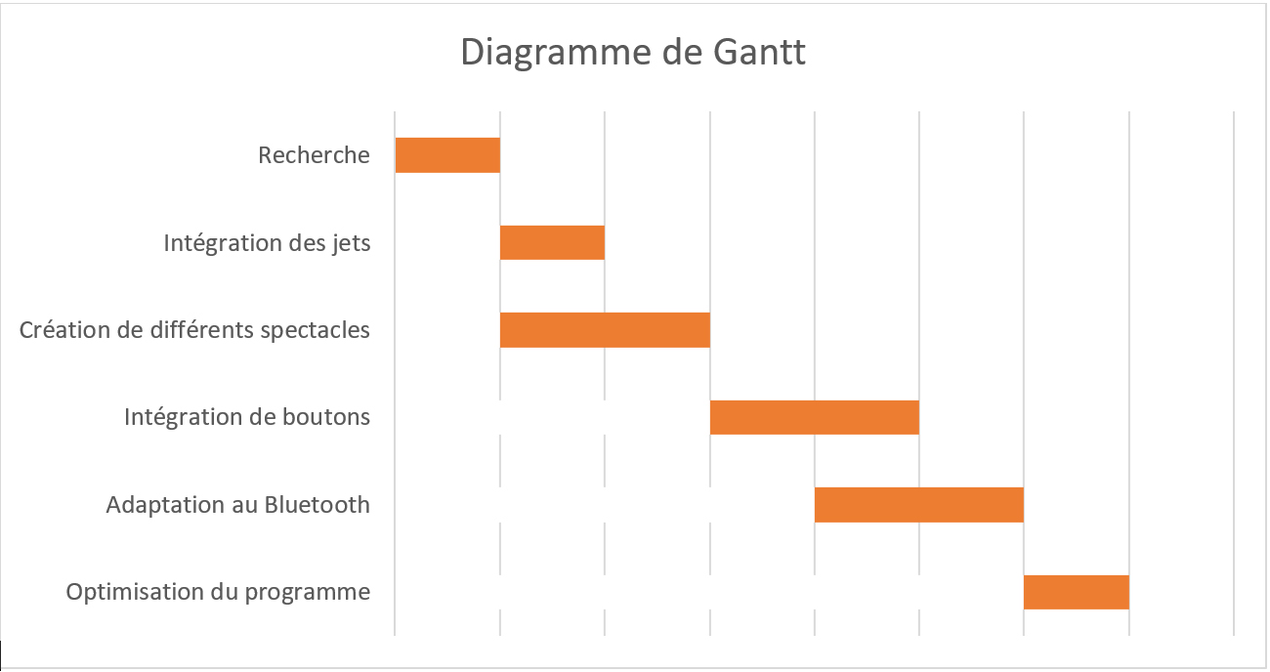
Chronologie de la fabrication
Planning initial

Slide 9
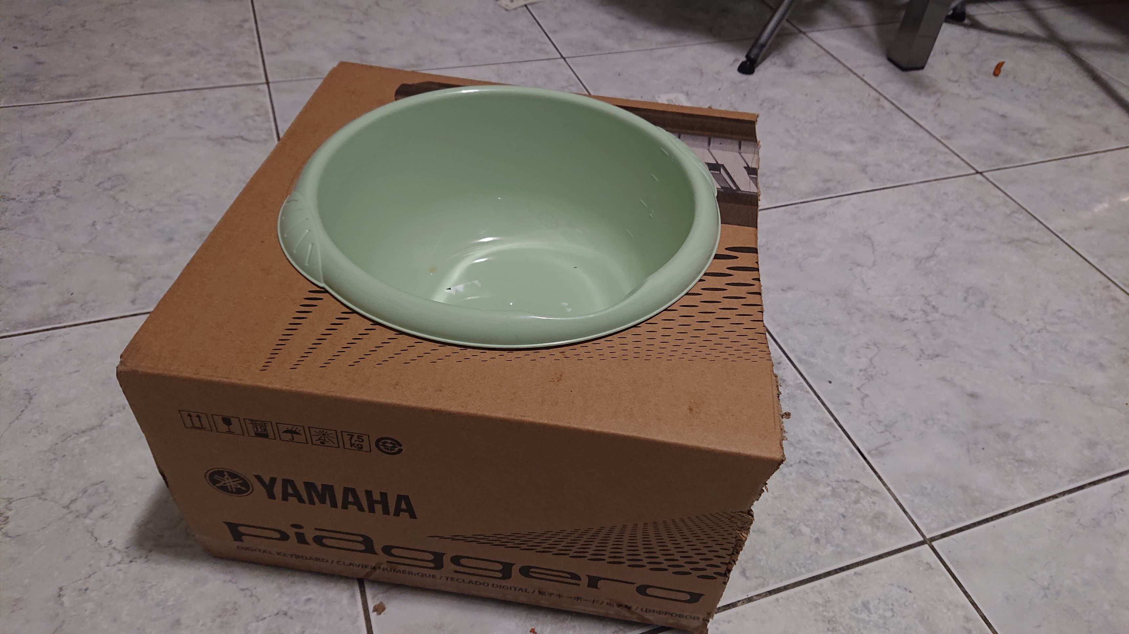
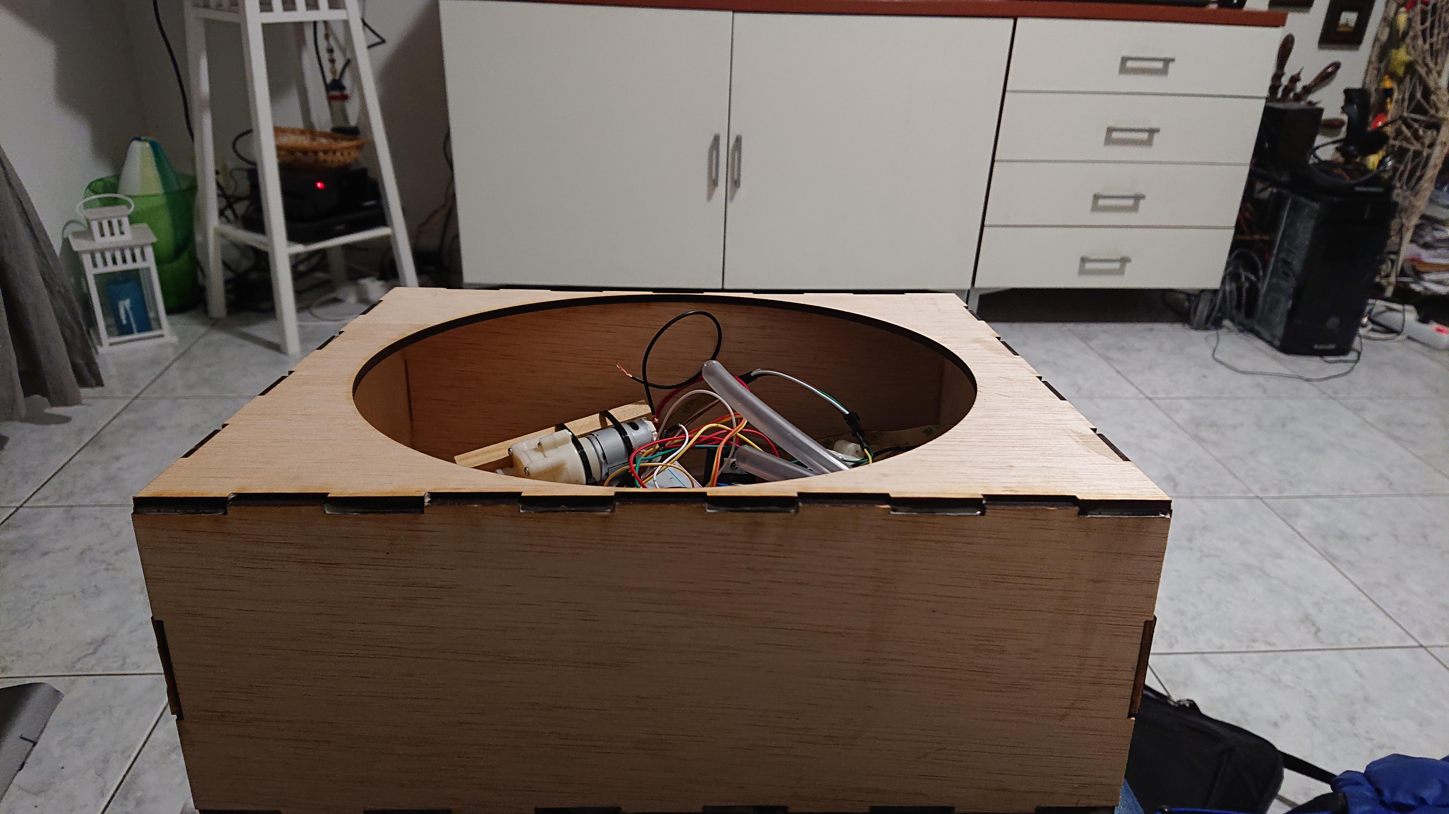
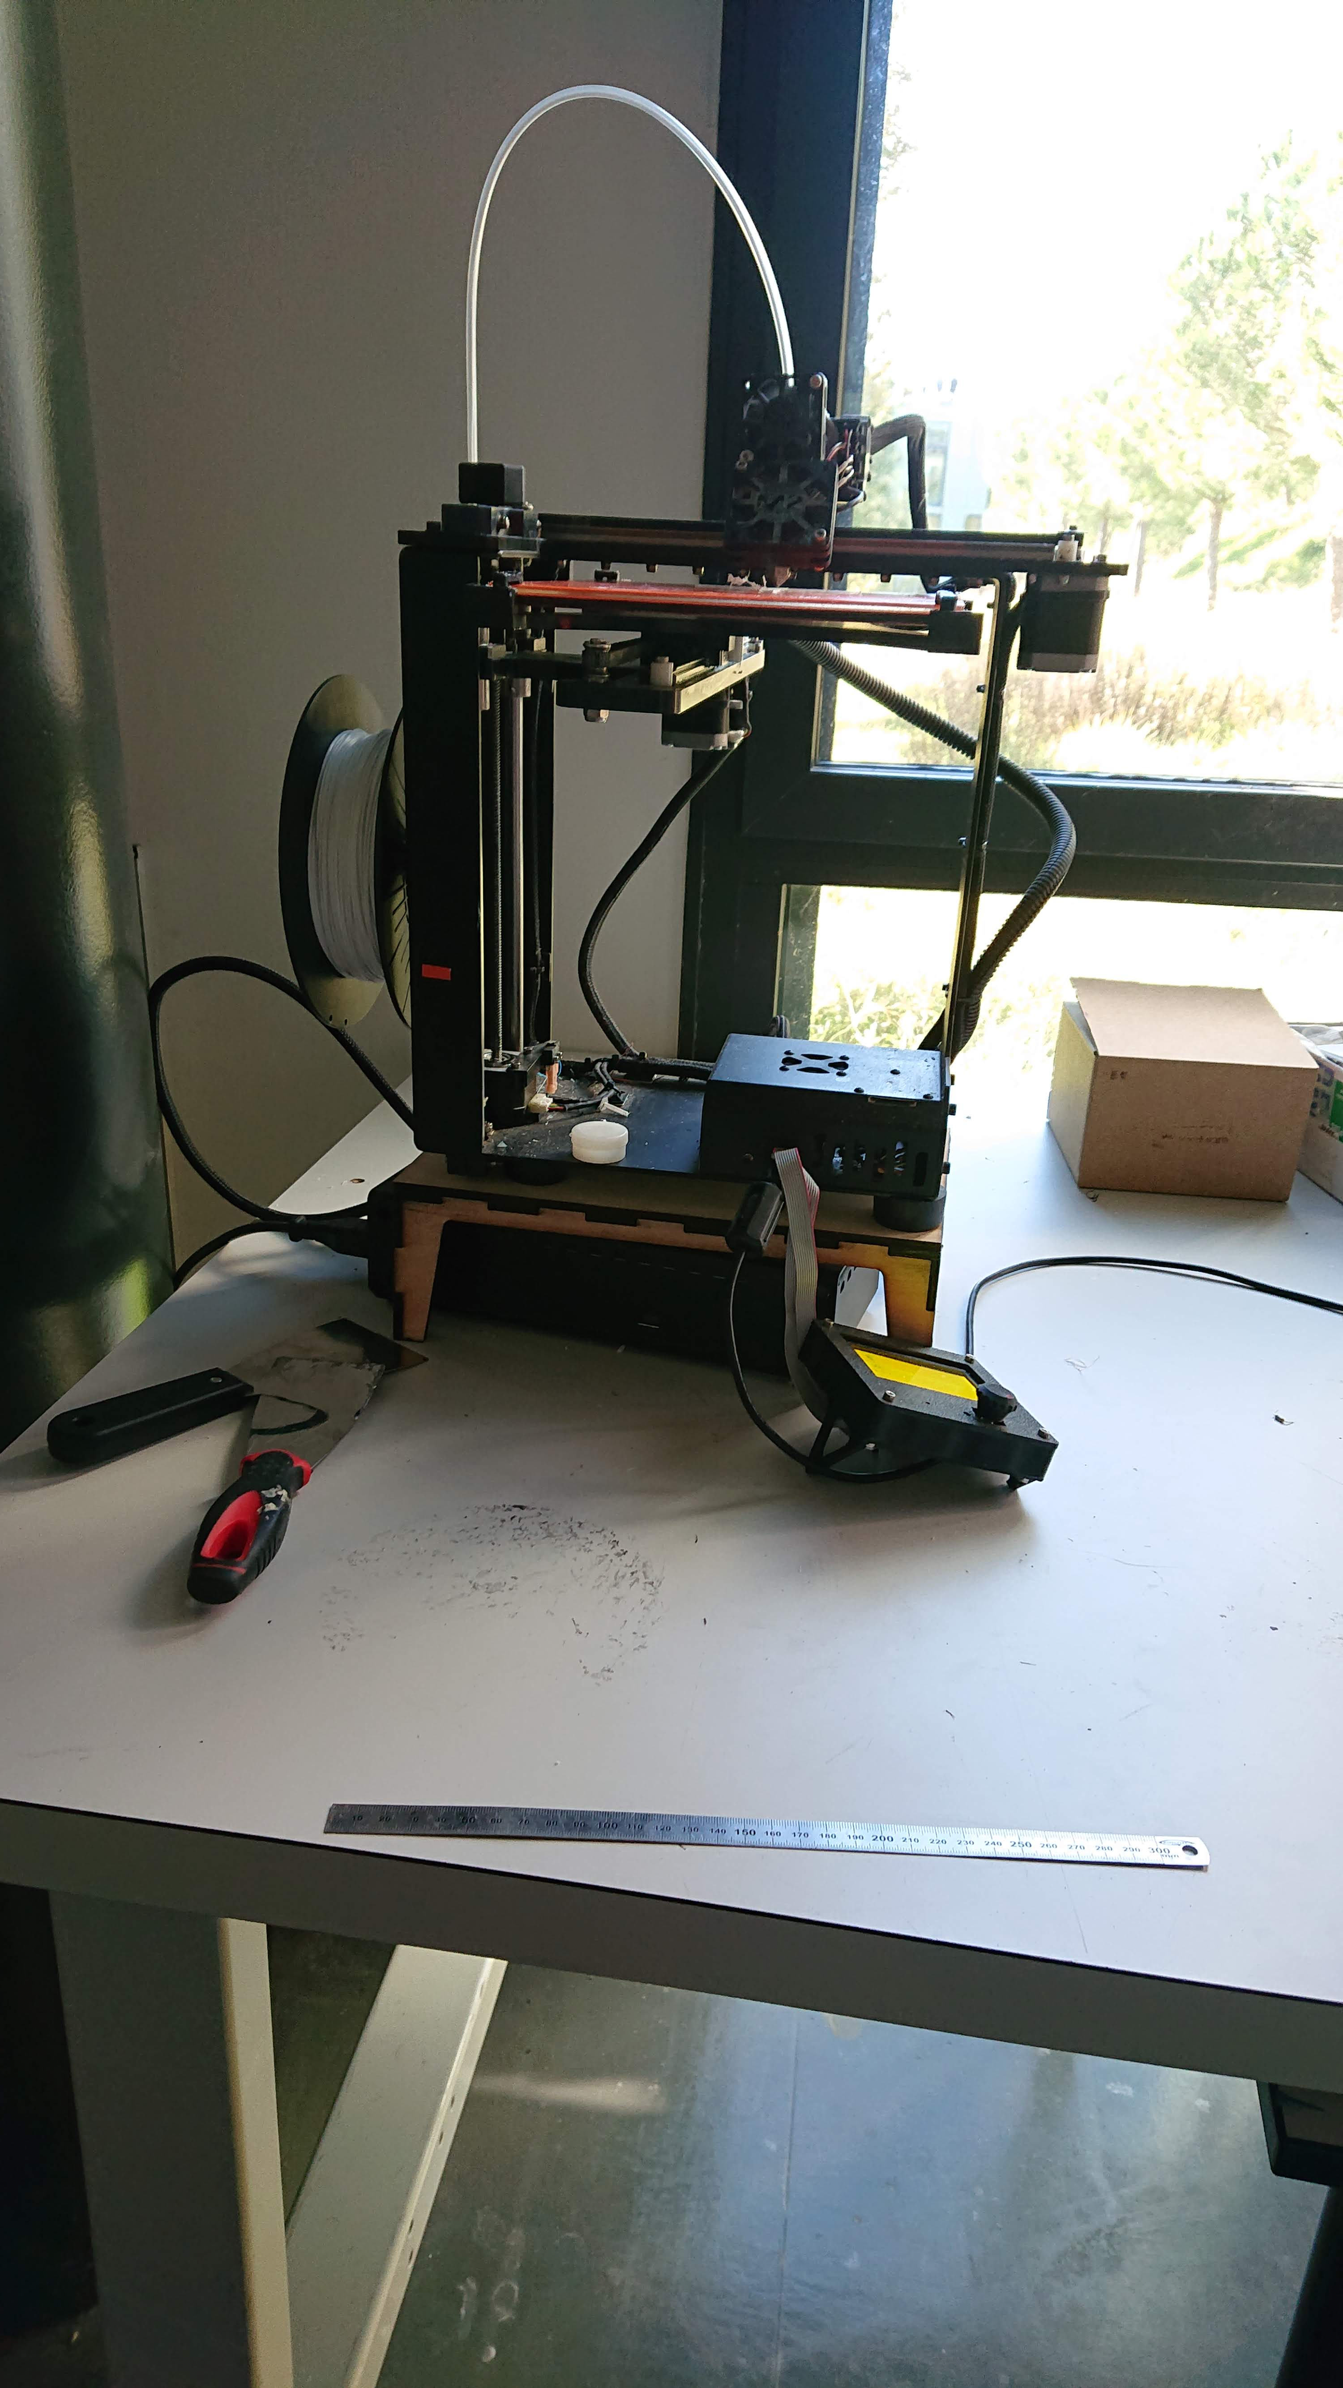
Chronologie de la fabrication
Planning initial

Slide 10
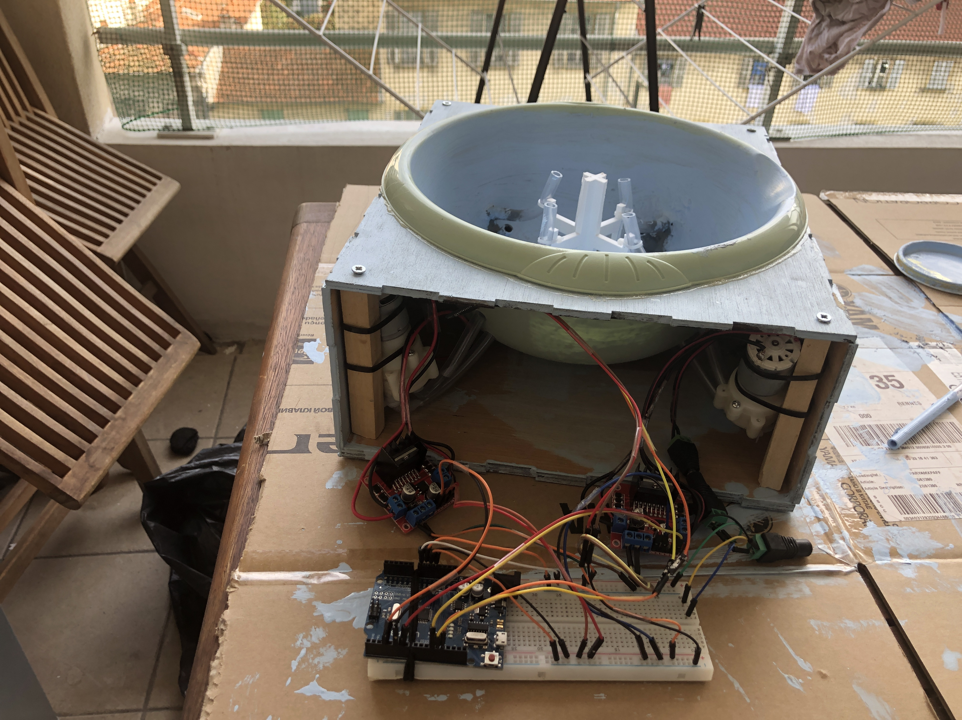
Chronologie de la fabrication
Planning final & problèmes rencontrés

Slide 11
Conclusion

Slide 12
Merci de votre attention

